Slide 1
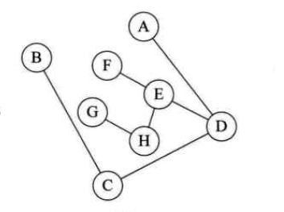
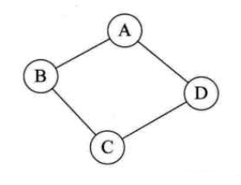
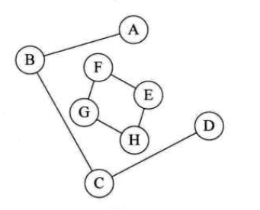
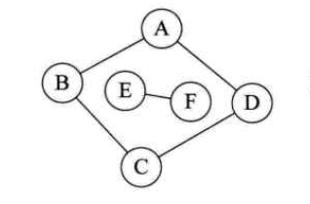
在无向图中
连通图
非连通图

Slide 2
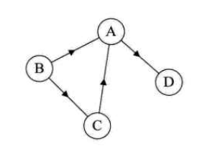
在有向图中
A
B
C
强连通图
非强连通图

Slide 3
图的存储结构----邻接矩阵
 | 1 | 2 | 3 | 4 | 5 | 6 | 7 | 8 | 9
1 |  | 1 |  |  |  | 1
2 | 1 |  | 1 |  |  |  | 1 |  | 1
3 |  | 1 |  | 1 |  |  |  |  | 1
4 |  |  | 1 |  | 1 |  | 1 | 1 | 1
5 |  |  |  | 1 |  | 1 |  | 1
6 | 1 |  |  |  | 1 |  | 1
7 |  | 1 |  | 1 |  | 1 |  | 1
8 |  |  |  | 1 | 1 |  | 1
9 |  | 1 | 1 | 1
1
2
6
7
9
3
8
5
4

Slide 4
深度优先遍历DFS（Depth_First_Search）
从图中某个顶点V出发，访问此顶点，然后从V的未被访问的邻接点出发深度优先遍历图，直到图中所有和V有路径想通的顶点都被访问到。
1
2
6
从1开始：1 2 3 4 5 6 7 8 9
从4开始：4 3 2 1 6 5 8 7 9
从8开始：8 4 3 2 1 6 5 7 9
7
9
3
8
5
4

Slide 5
Input
第一行输入n,m(3<=n<=100,2<=m<=n*(n-1)/2),分别表示顶点数和边数
接下来m行，每行输入2个数u,v表示顶点u,v相连
Output
输出以第1个点开始的深度优先遍历DFS
Recommend
保证是连通图
Sample Input
9 15
1 2
1 6
2 3
2 7
2 9
3 4
3 9
4 5
4 7
4 8
4 9
5 6
5 8
6 7
7 8
Sample Output
1 2 3 4 5 6 7 8 9
/*
如果是以第4个点开始的DFS应该输出：
4 3 2 1 6 5 8 7 9
如果是以第8个点开始的DFS应该输出：
8 4 3 2 1 6 5 7 9
*/

Slide 6
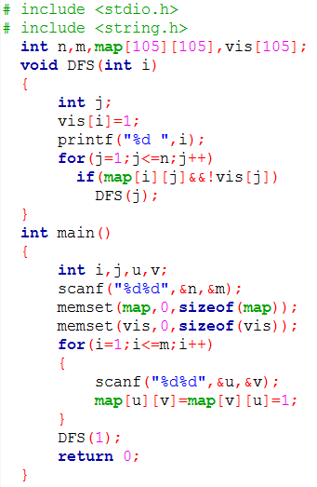
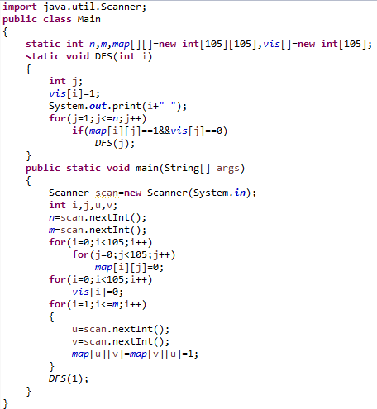

Slide 7
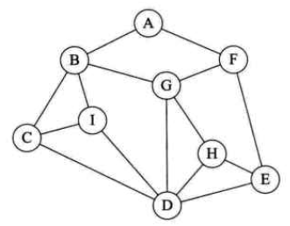
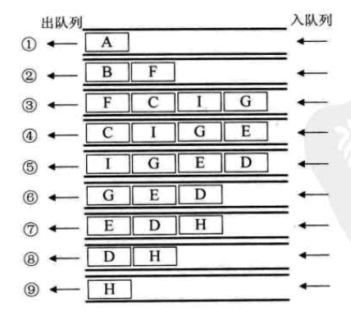
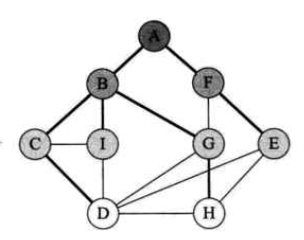
广度优先遍历BFS（Dreadth_First_Search）
类似树的层次遍历，从第一层开始，一层一层的往下遍历一遍
输出：A B F C I G E D H

Slide 8
Input
第一行输入n,m(3<=n<=100,2<=m<=n*(n-1)/2),分别表示顶点数和边数
接下来m行，每行输入2个数u,v表示顶点u,v相连
Output
输出以第1个点开始的广度优先遍历DFS
Recommend
保证是连通图
Sample Input
9 15
1 2
1 6
2 3
2 7
2 9
3 4
3 9
4 5
4 7
4 8
4 9
5 6
5 8
6 7
7 8
Sample Output
1 2 6 3 7 9 5 4 8
/*
如果是以第4个点开始的BFS应该输出：
4 3 5 7 8 9 2 6 1
如果是以第8个点开始的BFS应该输出：
8 4 5 7 3 9 6 2 1
*/

Slide 9
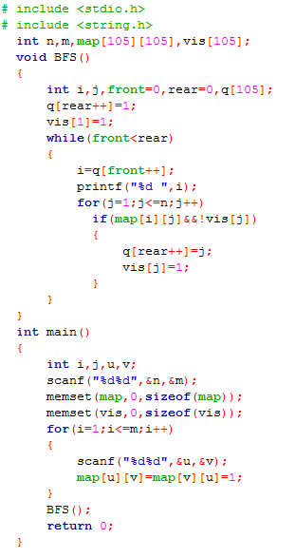
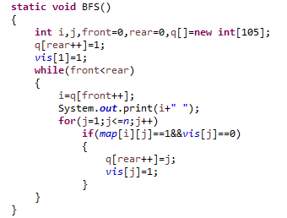

Slide 10
迷宫问题
Input
第一行输入两个正整数n,m(n,m<=100),接下来是一个n*m的矩阵，0表示路，1表示墙
Output
输出从<1,1>到<n,m>的最短路径
Sample Input
4 5
0 0 1 1 1
1 0 0 1 1
1 1 0 0 1
1 1 1 0 0
Sample Input
7 8
0 0 0 0 0 0 0 0
0 1 1 1 1 1 1 0
0 1 0 0 0 0 0 0
0 1 0 1 1 1 1 1
0 1 0 0 0 0 0 0
0 1 1 1 1 1 1 0
0 0 0 0 0 0 0 0
Sample Output
(1,1)
(1,2)
(2,2)
(2,3)
(3,3)
(3,4)
(4,4)
(4,5)
Sample Output
(1,1)
(2,1)
(3,1)
(4,1)
(5,1)
(6,1)
(7,1)
(7,2)
(7,3)
(7,4)
(7,5)
(7,6)
(7,7)
(7,8)

Slide 11

思考&练习
思考：给定一个迷宫，如何输出从一个点到另一个点的所有路径
练习：BNUOJ 密码：zjgsu

